Slide 1
Rudens sezonas vakcinācijas aktualitātes
Infekcijas slimību riska analīzes un profilakses departaments
Infekcijas slimību uzraudzības un imunizācijas nodaļas
Vecākā epidemioloģe Linda Krauze

Slide 2
Vakcīnas pret gripu 2024./2025. gada sezonai
Vakcīna | Mērķa grupa | Prognozējamā pieejamība pasūtīšanai | Piegādātājs
EFLUELDA (augstas devas inaktivēta vakcīna) | • Personas vecumā no 60 gadiem (t.sk. SAC iemītnieki, darbinieki, ārstniecības personas) | Pasūtījumus var noformēt līdz 15. oktobrim | SIA “Vakcīna”
Influvac Tetra (inaktivēta standarta devas injicējama vakcīna) | • Visi bērni vecumā no 6 līdz 23 mēnešiem (ieskaitot); • Grūtnieces; • Pieaugušie vecumā no 18-59 gadiem (ieskaitot), kuri pieder pie noteiktām veselības riska grupām; • Bērni vecumā no 2 līdz 17 gadiem (ieskaitot), kuri pieder pie noteiktām veslības riska grupām; • Ārstniecības personas un ārstniecības atbalsta personas, kuras, pildot darba pienākumus, ir tuvā kontaktā ar pacientiem līdz 59 gadiem; • Ilgstošas sociālās aprūpes un sociālās rehabilitācijas institūciju darbinieki, kuri, pildot darba pienākumus, ir tuvā kontaktā ar klientiem līdz 59 gadiem; • Ilgstošas sociālās aprūpes un sociālās rehabilitācijas institūciju klienti līdz 59 gadiem | Pasūtījumus var noformēt līdz 15. septembrim | AS “Recipe Plus”
Dzīvā nazālā vakcīna | • Bērni vecumā no 24 mēnešiem līdz 17 gadiem (ieskaitot), kuri pieder pie noteiktām veselības riska grupām (izņemot bērnus, kam ir vidēja vai smaga imūnsupresija, smags iedzimts kombinēts imūndeficīts un tos, kuri saņem ilgstošu terapiju ar aspirīnu) | Pasūtījumus var noformēt līdz 15. oktobrim | Konkurss turpinās

Slide 3
Pretgripas vakcīnu sadales modelis 2024./2025. gadam
Modelis ir veidots, pamatojoties uz šādiem datiem:
cik un kādas vakcīnas aizvadītajā sezonā ir piegādātas vakcinācijas iestādei;
par cik un kādu vakcīnu izlietošanu līdz 31.12.2023 iestāde ir paziņojusi vienotajā veselības nozares elektroniskajā informācijas sistēmā vai nosūtot Centram “Iedzīvotāju imunizācijas pārskata un vakcīnu pasūtījuma veidlapu” (3. pielikums Ministru kabineta 2000. gada 26. septembra noteikumiem Nr. 330 “Vakcinācijas noteikumi”);
vakcinācijas iestāžu sniegto prognozi par nepieciešamo pretgripas vakcīnu daudzumu 2024./2025. gada vakcinācijas sezonai, ja tāda prognoze bija iesniegta pēc Centra lūguma 2024. gada janvārī un februārī.

Slide 4
Modelis attēlo maksimāli iespējamo pretgripas vakcīnu devu skaitu, ko iestāde var saņemt 2024./2025. gada vakcinācijas sezonā
iestādēm, kas prognozējušas mazāk par faktisko izlietojumu iepriekšējā sezonā, piešķir prognozēto apjomu;
pārējām iestādēm, kas prognozējušas vairāk par faktiski izlietoto apjomu un optimāli (riska grupu vakcinācijai līdz 01.12.2023) izmantojušas:
vairāk par 90% no iepriekšējā sezonā piešķirtajām devām - maksimāli pieejamā vakcīnu apjoma noteikšanai izmanto mazāko skaitli no šādiem 3 rādītājiem: - iestādes prognozēto apjomu
- vai 130% no aizvadītajā sezonā izvakcinētā apjoma (ja pēdējā vakcinācija notikusi pēc 01.12.2023) –
- vai 200% vai lielāks (atkarībā no racionāli izlietoto vakcīnu apjoma un prognozes pamatotības) no aizvadītajā sezonā izvakcinētā apjoma (ja pēdējā vakcinācija notikusi pirms 01.12.2023);
līdz 90% no iepriekšējā sezonā piešķirtajām devām, piešķir iepriekšējā sezonā faktiski izvakcinēto apjomu.

Slide 5
Vakcīnas pret gripu pasūtīšana E-veselības portālā
Nr. | Mērķa grupas, kuras izvēlas vakcinācijas iestādes (veicot vakcīnu pasūtīšanu) | Preparāts, kuru piešķirs SPKC | Piezīmes
1 | B6-23M: Bērni 6-23 mēnešu | Influvac Tetra
2 | P_HRON: Pieaugušie vecumā no 18-59 gadiem, kuri pieder pie noteiktām veselības riska grupām | Influvac Tetra
3 | GR: Grūtnieces | Influvac Tetra
4 | AP: Ārstniecības un ārstniecības atbalsta personas vecuma līdz 59 gadiem | Influvac Tetra
5 | SAC: Ilgstošas sociālās aprūpes centra klienti un darbinieki vecuma līdz 59 gadiem | Influvac Tetra
6 | B6_17G_HRON_INTRAMUSKUL: Bērni no 2 līdz 17 gadiem, kuri pieder pie noteiktām veselības riska grupām (intramuskulārai vakcinācijai) | Influvac Tetra | Intramuskulārā vakcīna
7 | B2_17G_HRON_INTRANAZAL: Bērni no 2 līdz 17 gadiem, kuri pieder pie noteiktām veselības riska grupām (intranazālai vakcinācijai) | Fluenz Tetra | Intranazālā vakcīna
8 | 60: 60 gadi un vairāk | Efluelda | t.sk. SAC klientiem, darbiniekiem, ārstniecības personām no 60 gadu vecuma

Slide 6
Aktivitātes 2024./2025. gada sezoani
septembra sākumā informatīvas sanāksmes vakcinācijas iestādēm par pretgripas vakcīnu pasūtījumu jautājumiem;
14. oktobrī preses konference par gripas aktualitātēm jaunajai sezonai;
informācijas publicēšana SPKC tīmekļa vietnē;
informatīvi e-pasti

Slide 7
Pieejamās vakcīnas pret Covid-19 infekcijas slimību Latvijā
https://www.spkc.gov.lv/lv/vakcinu-pret-covid-19-pasutisana

Slide 8
Covid-19 vakcīnu pasūtījuma grafiks
https://www.spkc.gov.lv/lv/vakcinu-pret-covid-19-pasutisana

Slide 9
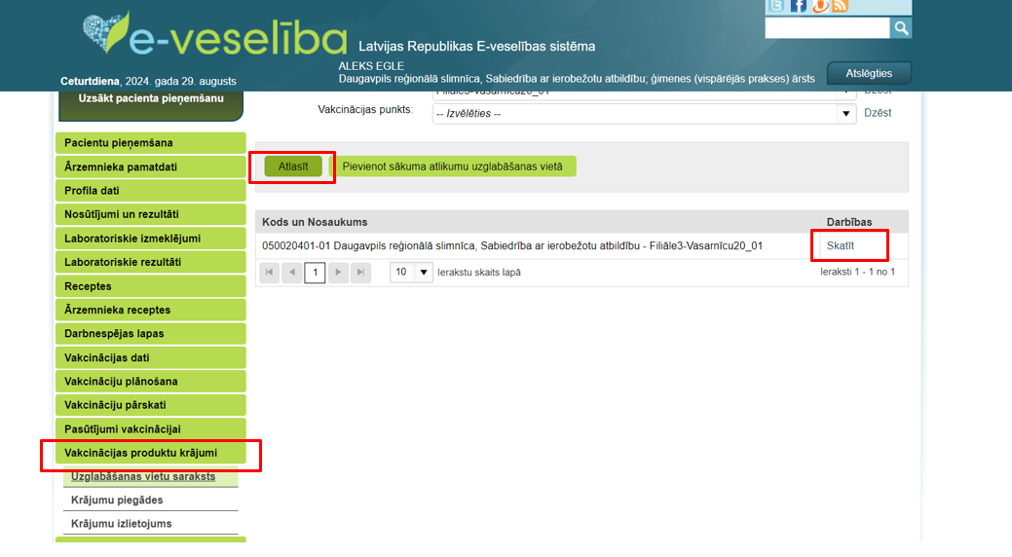
Vakcīnu atlikumi un norakstīšana
Vakcinācijas produktu krājumi -> Atlasīt -> Skatīt

Slide 10
Kontaktinformācija
Vakcinācijas tālr. 62102614
E-pasts: vakcinas@spkc.gov.lv
SPKC tīmekļa vietnes adrese: https://www.spkc.gov.lv/lv

